Slide 1
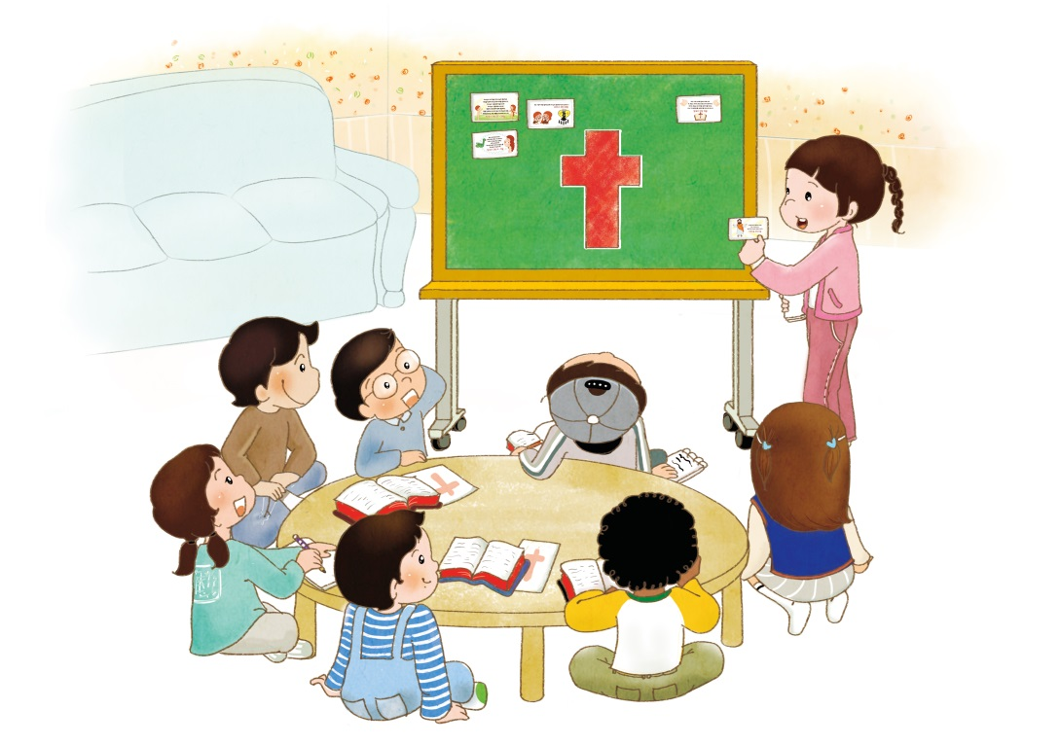
44か
こんしゅうの
タラッパン
しと 1:14

Slide 2
せいしんびょう
うつびょう
こころのびょうき
にくたい
ガン
めんえきりょく ふそく
さんそ ふそく
れいりょく ふそく

Slide 3
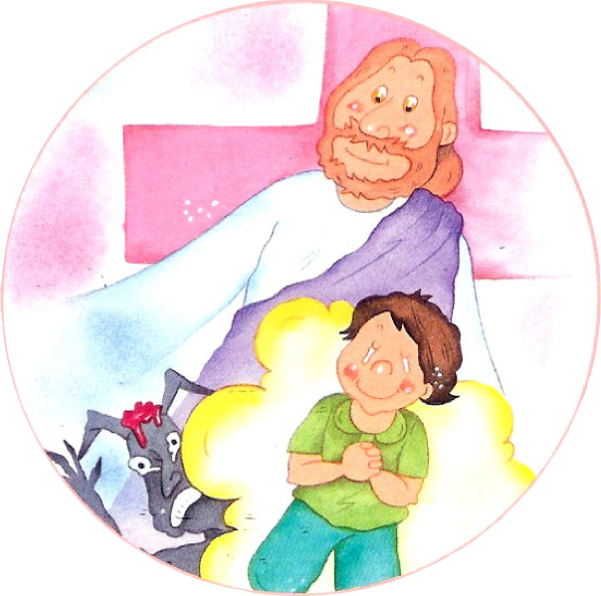
ていこく
いのり
さんみいったい
てんのみくに
みつかい
5つの
ちから
のう
けんい
(じごく,サタン)

Slide 4
24じ
こたえ
25じ
へんか

Slide 5
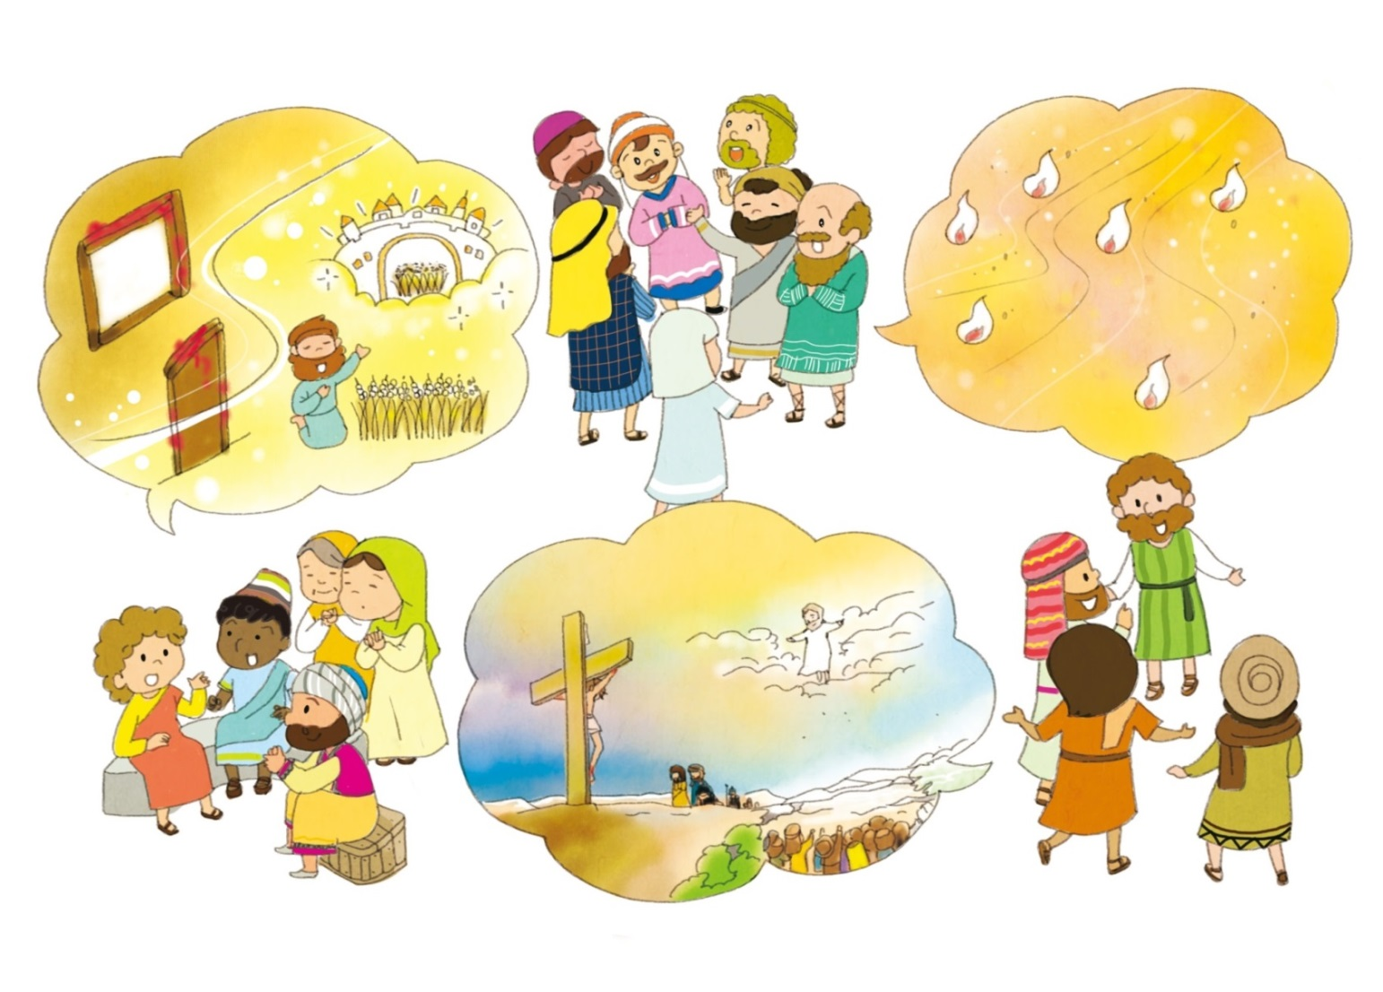
1. タラッパンには ５つの じこくひょうが
ありました
Notes:
배경이미지출처 : http://cafe.daum.net/libadmin161/AjPU/41?q=%EA%B0%80%EC%A1%B1+%EC%9D%B4%EB%AF%B8%EC%A7%80+%EA%B7%B8%EB%A6%BC&re=1

Slide 6
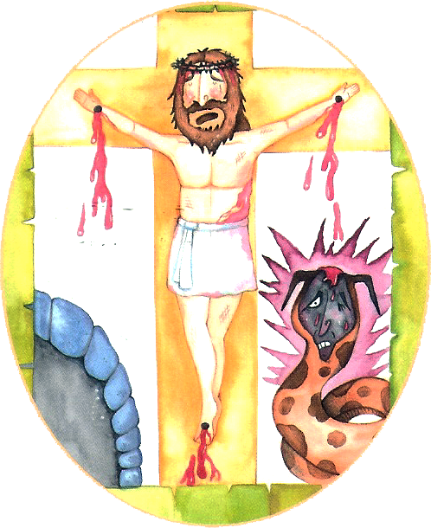
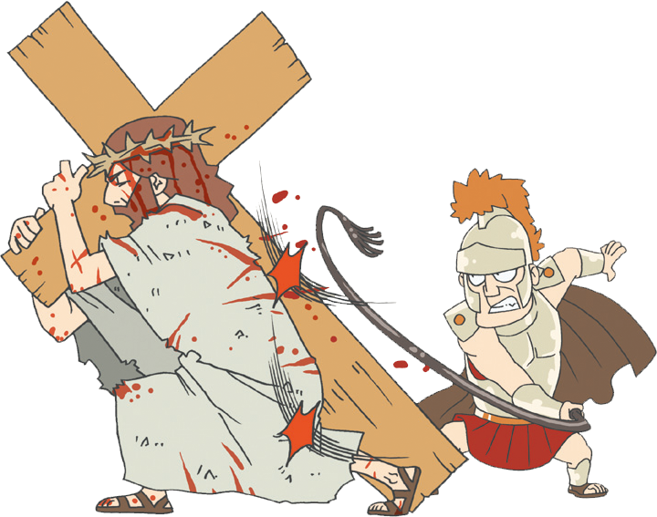
キリストで おわった しょうこです
Notes:
이미지출처 : https://news.v.daum.net/v/20190726214318605
이미지 출처 : http://www.ktin.net/h/contentxxx.html?code=newsbd&idx=487655&hmidx=1

Slide 7
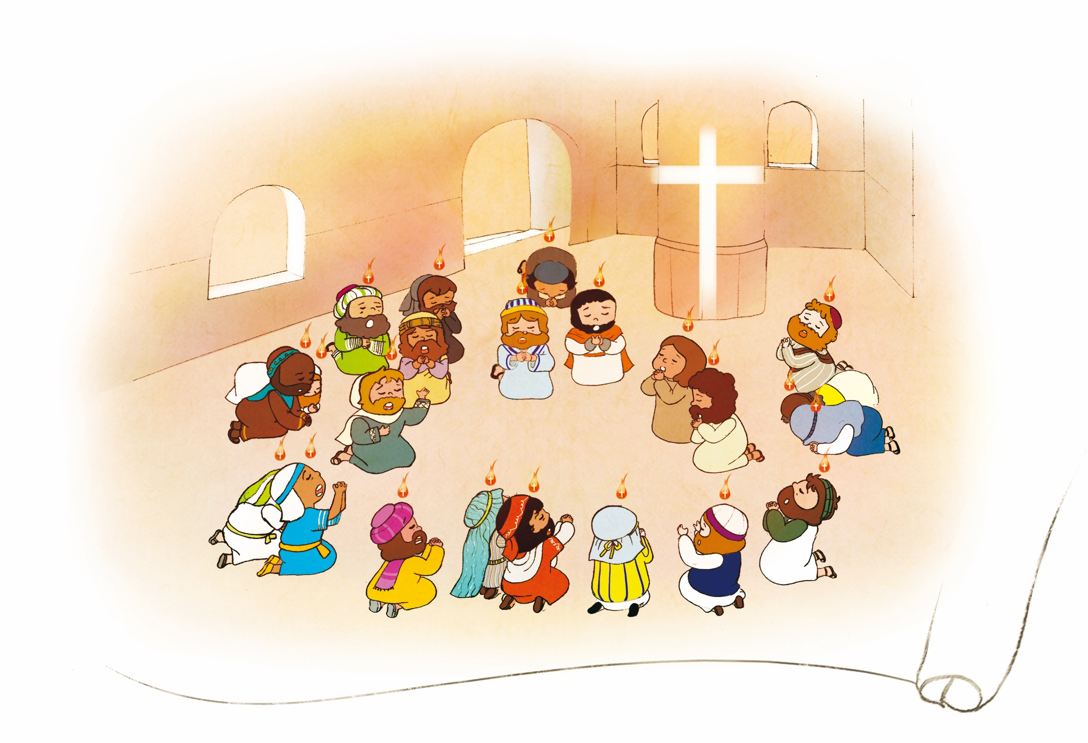
まつことの しょうこです
Notes:
이미지출처 : https://news.v.daum.net/v/20190726214318605
이미지 출처 : http://www.ktin.net/h/contentxxx.html?code=newsbd&idx=487655&hmidx=1

Slide 8
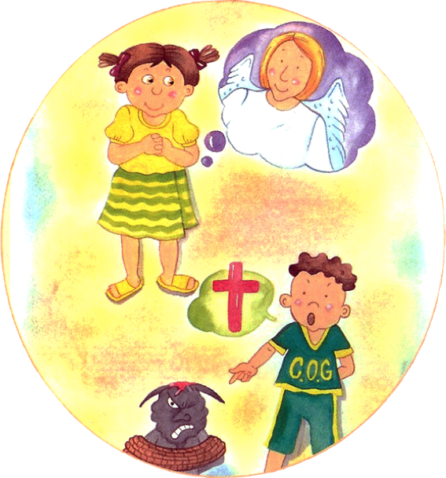
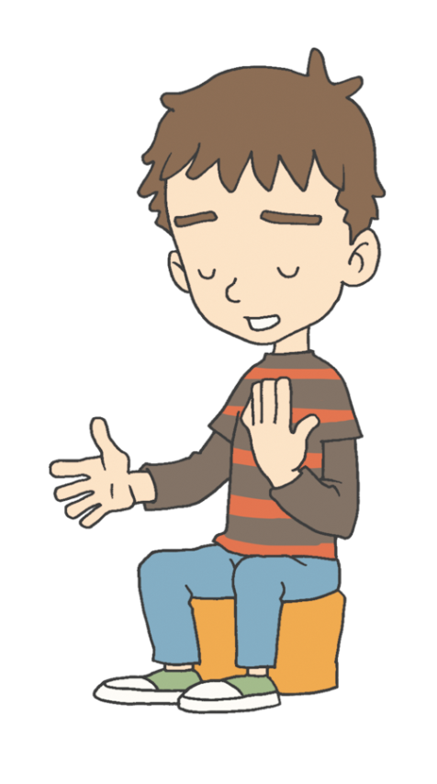
ちょうせんする しょうにんの じこくひょうです
Notes:
이미지출처 : https://news.v.daum.net/v/20190726214318605
이미지 출처 : http://www.ktin.net/h/contentxxx.html?code=newsbd&idx=487655&hmidx=1

Slide 9
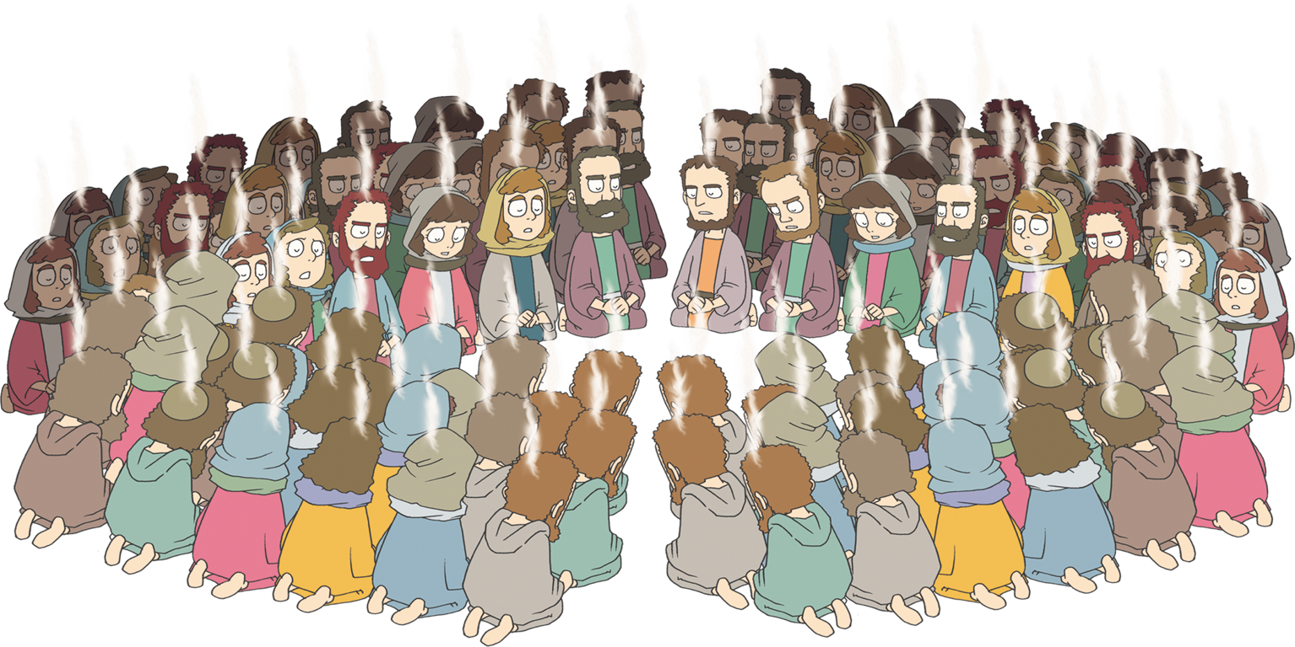
2. タラッパンは こたえを もって あつまるところです
120にんの でしが せいれいに
みたされる はたらきを まっていました
かれらは マルコのおくじょうの まに
あつまって しゅうちゅうして いのりました
かれらに ごじゅんせつに せいれいに みたされる はたらきが おこりました

Slide 10
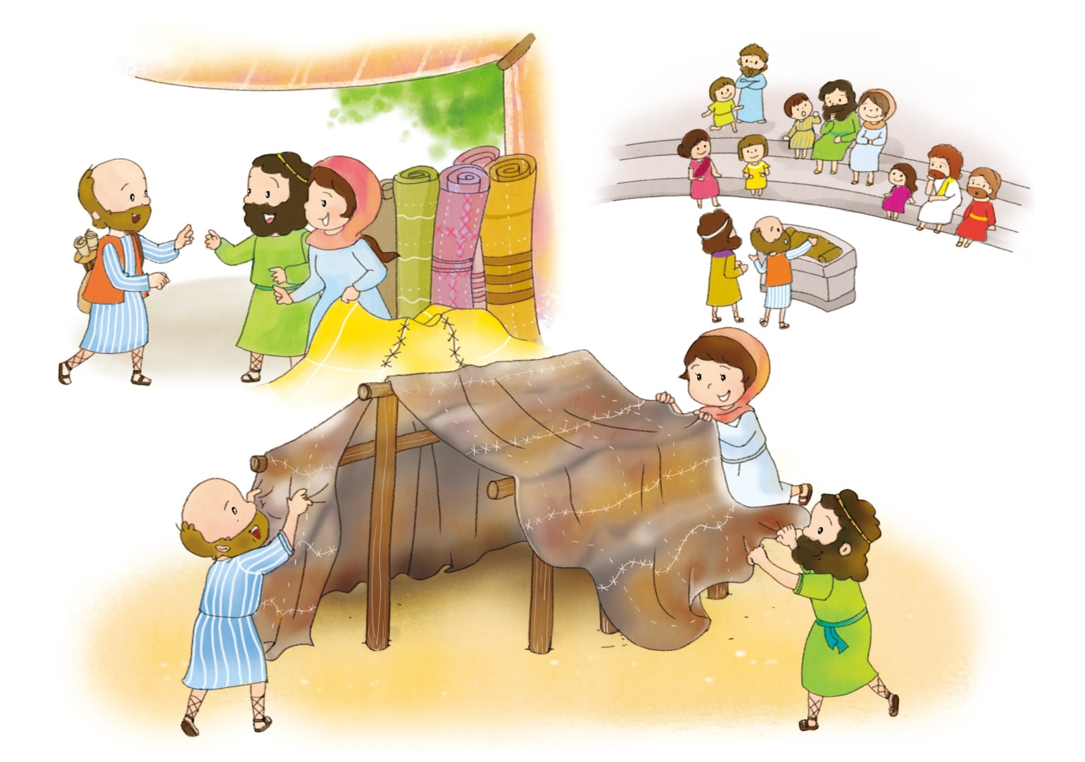
3. みらいを みた ひとが いる
ところです
せかいふくいんかの けいやくを みた
ひとたちです
15かこくの さんぎょうじん でしたちです
やくそくされた せいれいの はたらきを たいけんしました

Slide 11
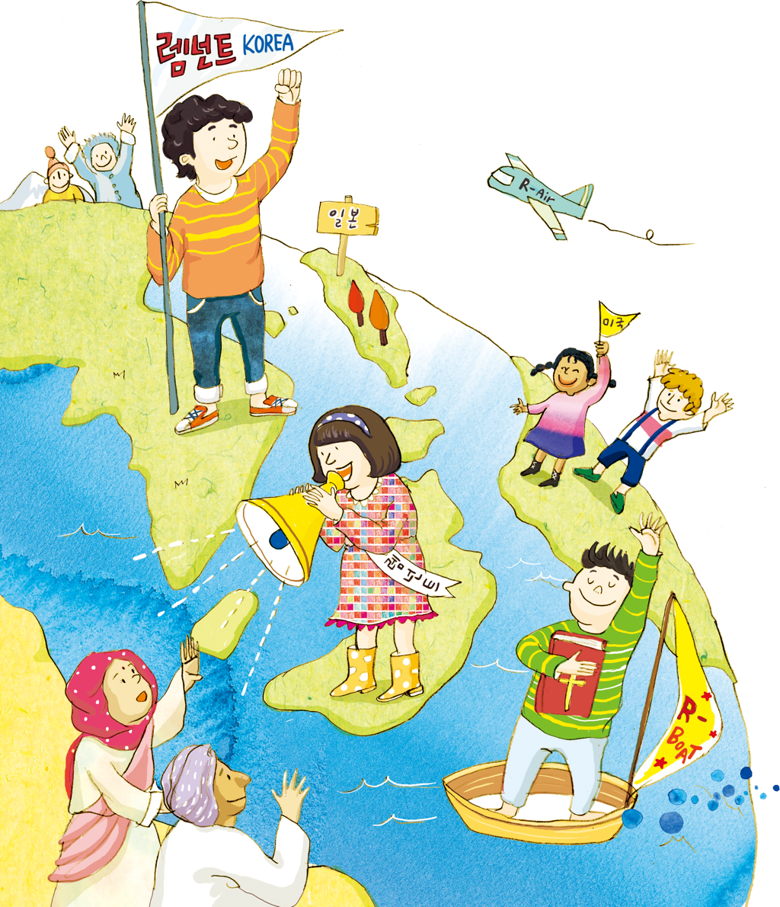
うつわ じゅんび
Notes:
이미지출처 : https://news.v.daum.net/v/20190726214318605
이미지 출처 : http://www.ktin.net/h/contentxxx.html?code=newsbd&idx=487655&hmidx=1

Slide 12
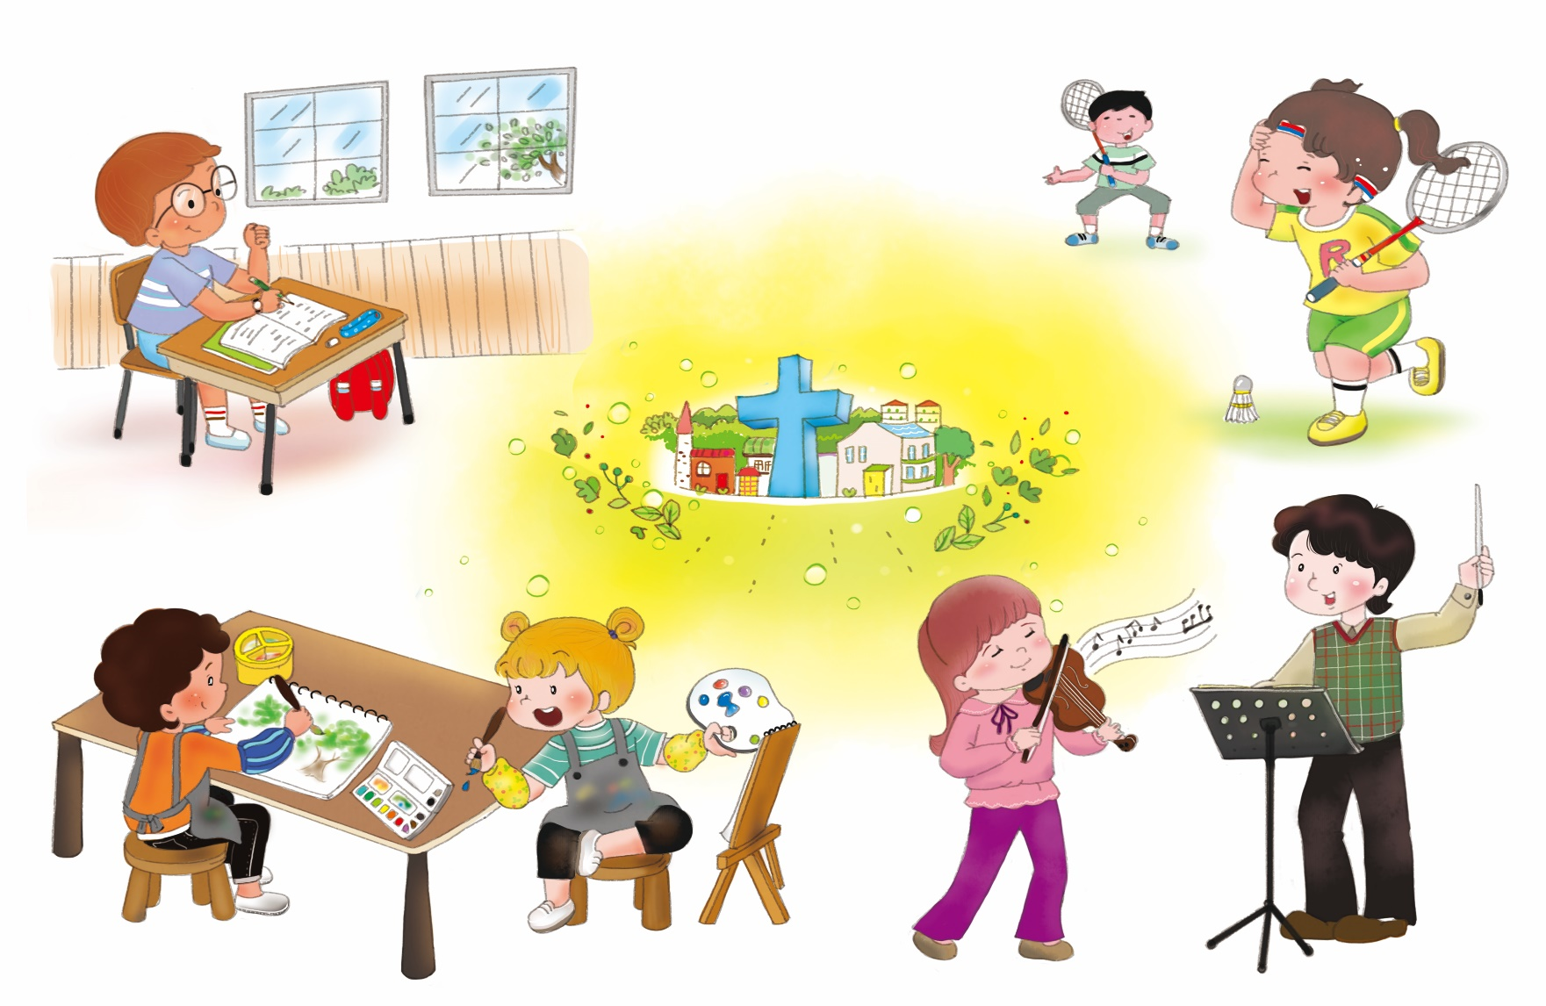
しせい(れいてき サミット)

Slide 13

かんがえ
しんに すぐれたものを みわける
あにたちが わたしを うったのでは なく かみさまが わたしを さきに つかわされたのです
しゅは わたしの ひつじかい。
わたしは とぼしいことが ありません
Notes:
이미지출처 : https://news.v.daum.net/v/20190726214318605
이미지 출처 : http://www.ktin.net/h/contentxxx.html?code=newsbd&idx=487655&hmidx=1

Slide 14
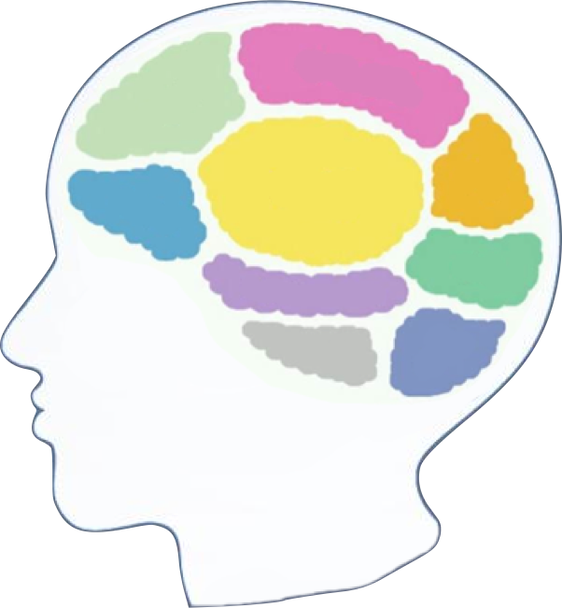
しどうしゃの
うつわ
3つのきょう
うんどう
しゅく
だい
キリスト
こきゅう
いのり
こうだんのみことば
… …
ともだち
せんもんせい

Slide 15



フォーラム
を
し
て
こく いん し よう
みことばの なかで いちばん こころに のこった
ことを フォーラムしよう
こんしゅうの タラッパンに ついて フォーラムしよう
こんしゅう じっせん することを フォーラムしよう

